Slide 1
Doa Penjagaan Misi
Allah Bapa yang setia, kami bersyukur kepada-Mu kerana telah memimpin misionari Oreo dan anak mereka sepanjang misi mereka selama enam tahun di Asia Timur. Sekarang mereka sedang bertugas di Sibu, bersiap-sedia untuk berangkat ke ladang misi berikutnya pada bulan September untuk melayani orang-orang yang tidak memiliki
1/3

Slide 2
Doa Penjagaan Misi
kewarganegaraan di Asia Tenggara. Kami berdoa khususnya untuk proses memohon visa kerja dan visa tinggal. Semoga Tuhan membuka jalan bagi mereka di padang gurun, agar visa mereka diluluskan tepat waktu dan mereka dapat melayani dengan sukacita. Kami juga berdoa agar Tuhan menyediakan tempat tinggal yang sesuai untuk keluarga misionari supaya mereka
2/3

Slide 3
Doa Penjagaan Misi
dapat menetap dengan baik, dan anak lelaki mereka dapat masuk ke sekolah yang baik dan terus bertumbuh di ladang misi. Dalam nama Tuhan Yesus Kristus, Amin.
3/3

Slide 4
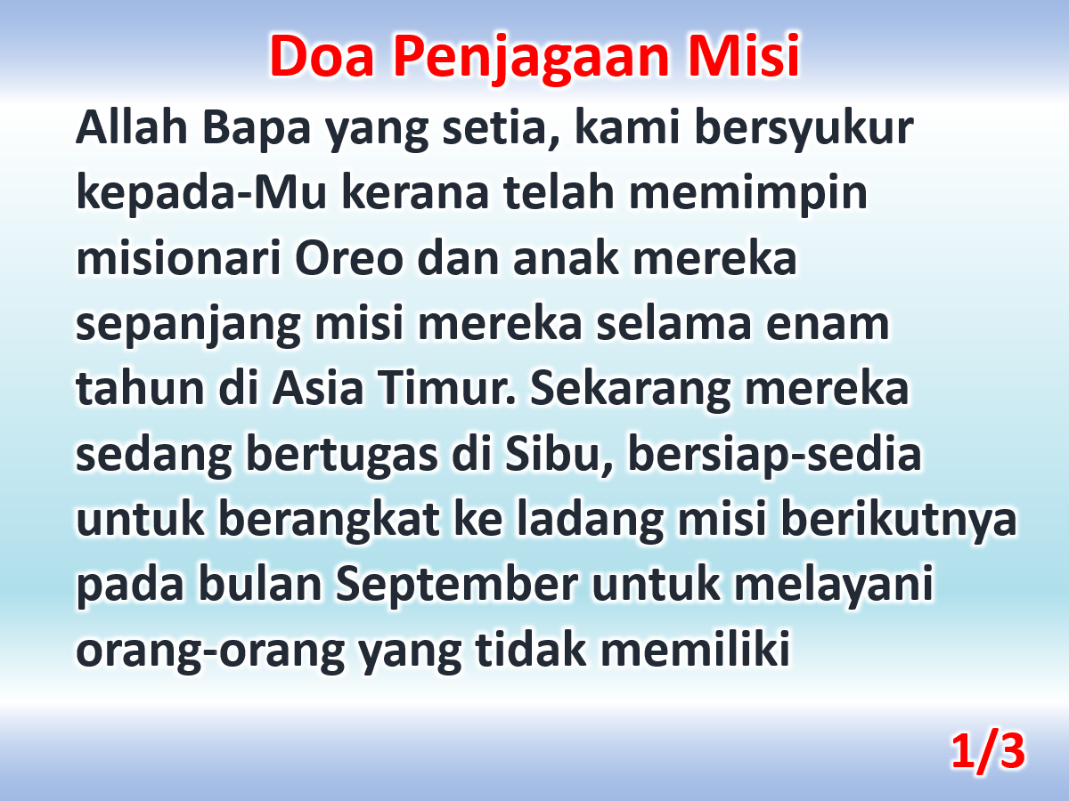

Slide 5
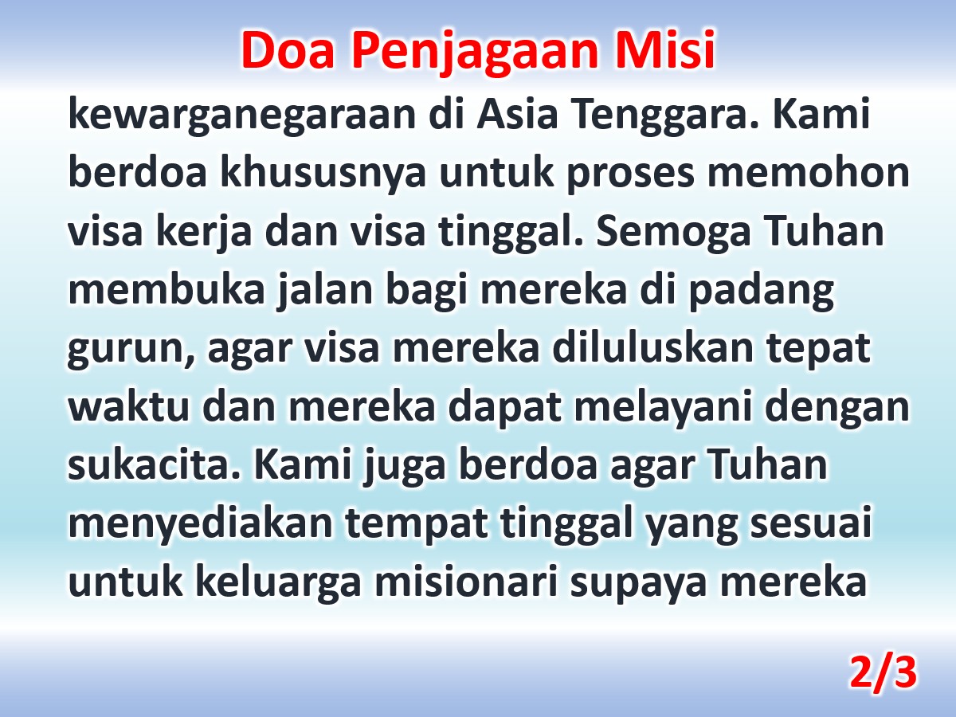

Slide 6
